Slide 1
4.2 多元回归分析

Slide 2
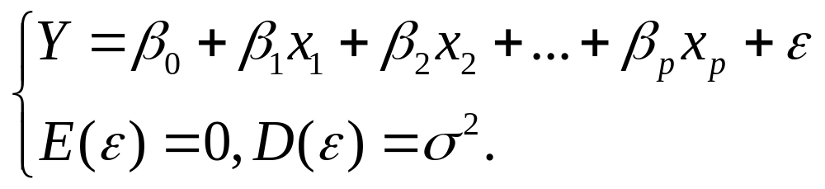
设随机变量Y与p个变量x₁,x₂,...,x_{p}有关,它们之间满足:
E(Y)=β₀+β₁x₁+β₂x₂+...+β_{p}x_{p}
进一步假设
D(Y)=σ²
即

Slide 3
式中x₁,x₂,...,x_{p}都是可精确测量或可控制的一般变量（回归因子）,Y是可观察的随机变量, β₀,β₁,β₂,...,β_{p}是未知参数（回归系数）,ε是不可观察的随机误差.
假如我们要获得n组相互独立的样本:
(Y_{i}; x_{1i},x_{2i},...,x_{pi}), i=1,2,...,n
则有
Y_{i}=β₀+β₁x_{1i}+β₂x_{2i}+...+β_{p}x_{pi}+ ε_{i} i=1,2,...,n
其中E(ε_{i})=0,D(εi)=σ^{2,} i=1,2,...,n且相互独立.
这就是p元线性回归模型.

Slide 4
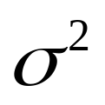
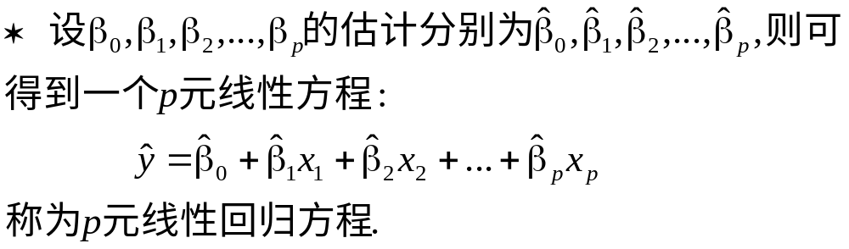
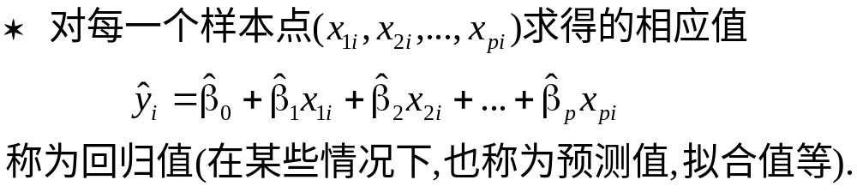
未知参数（回归系数和 ）的估计
若已给出样本观察值(y_{i}; x_{1i},x_{2i},...,x_{pi}), i=1,2,...,n. 希望对参数β₀,β₁,β₂,...,β_{p}及σ²作出估计.

Slide 5
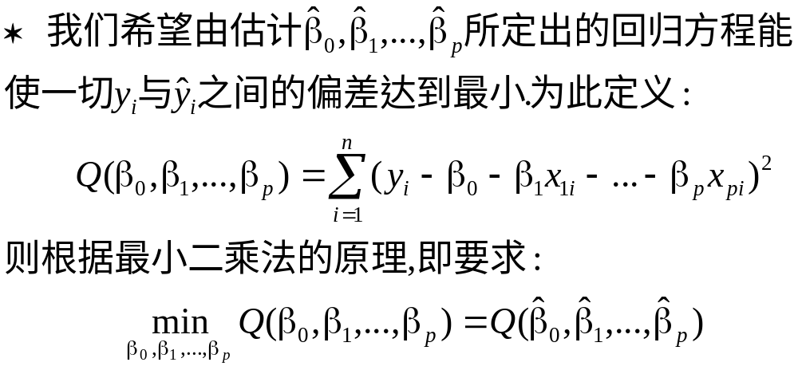

Slide 6
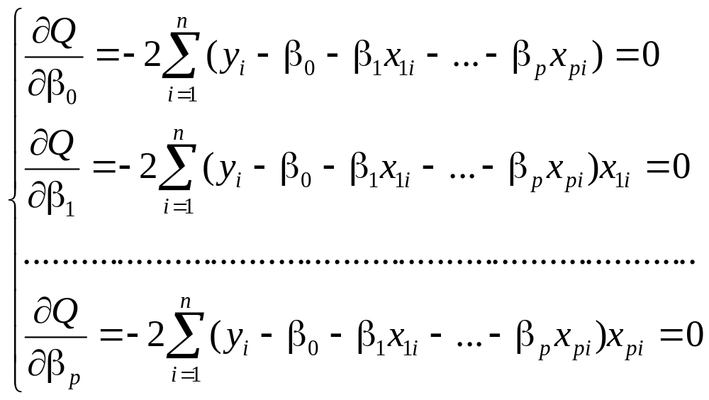
故只需求解下列方程组:

Slide 7
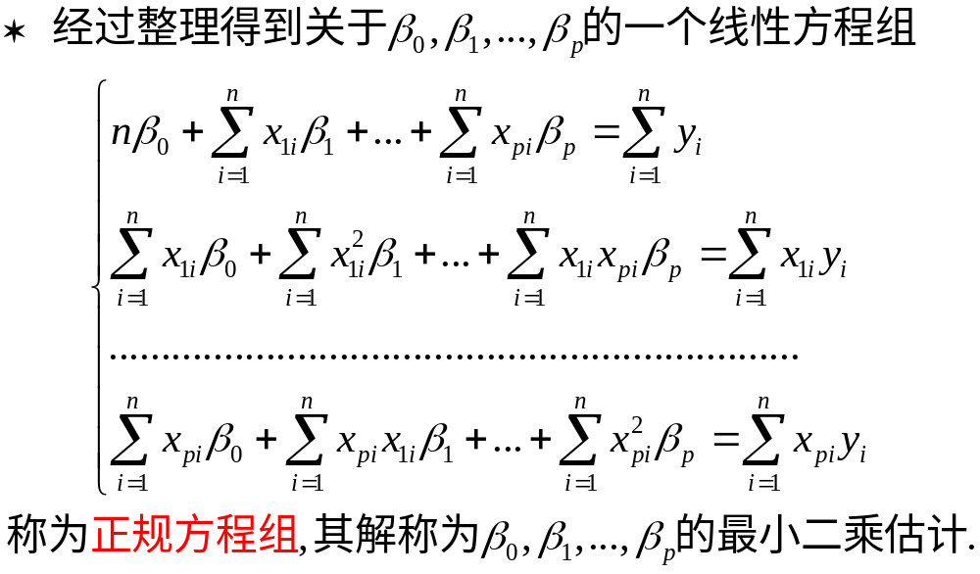

Slide 8
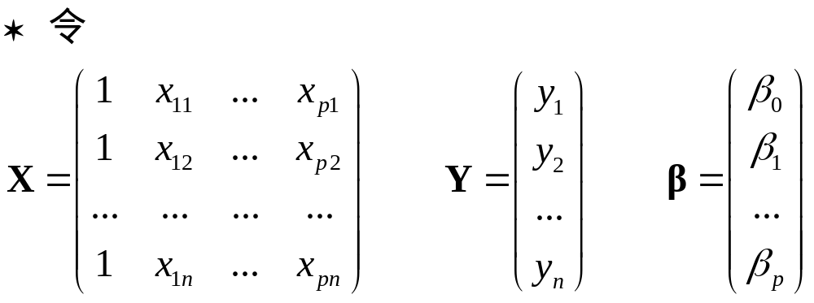
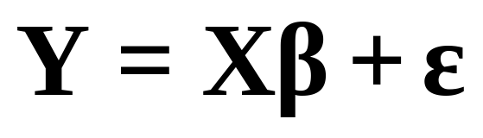
则有

Slide 9
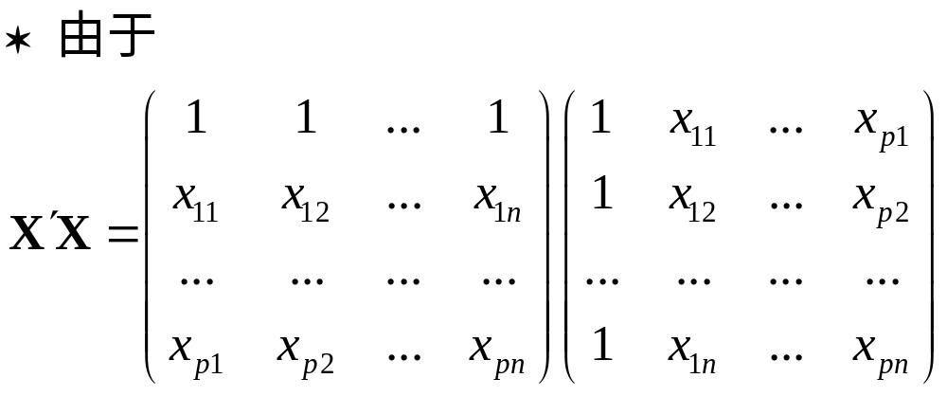
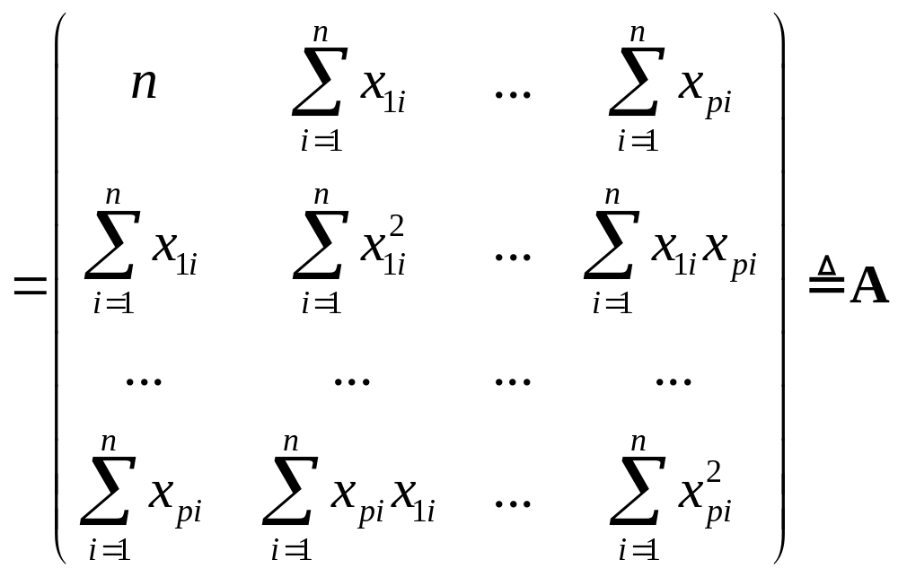

Slide 10
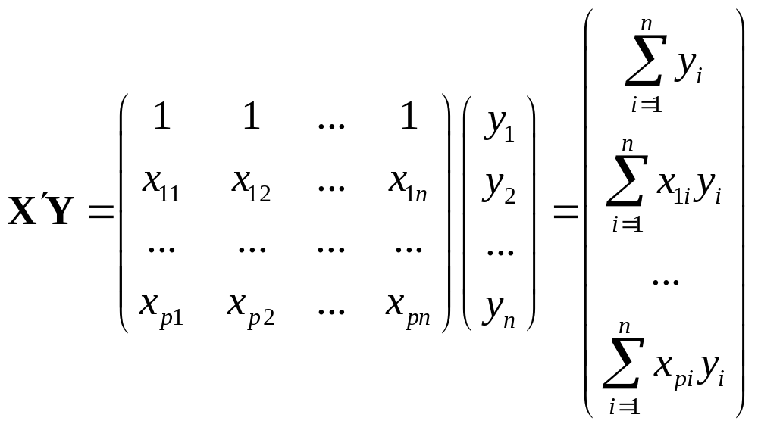
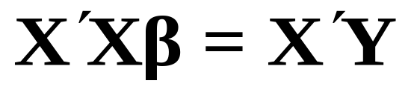
所以正规方程组用矩阵形式表示即为:

Slide 11
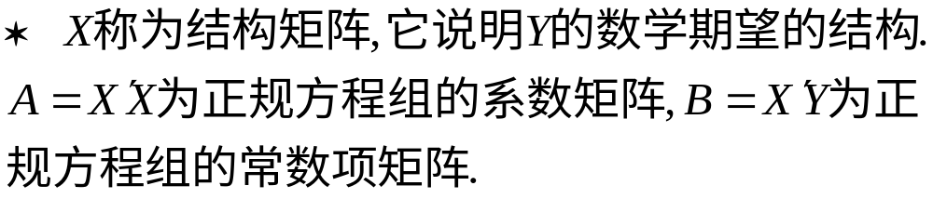
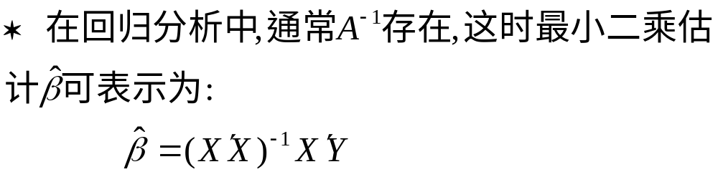
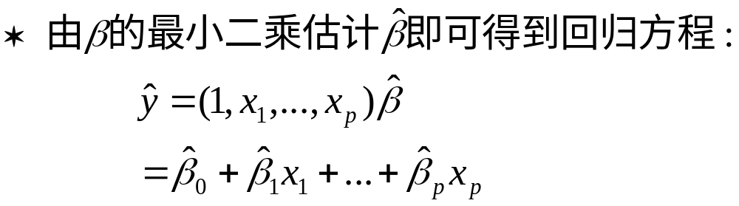

Slide 12
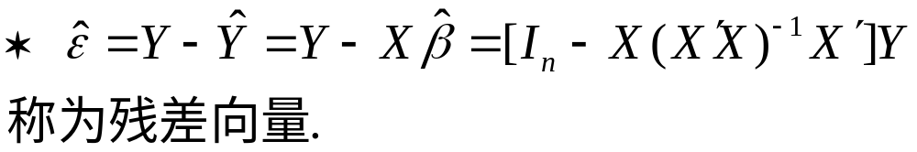
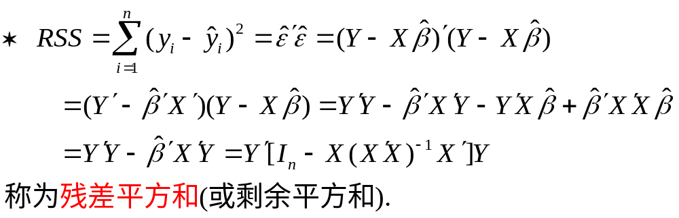
定义以下变量

Slide 13


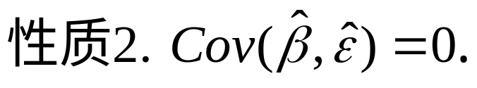
的性质和σ的估计

Slide 14
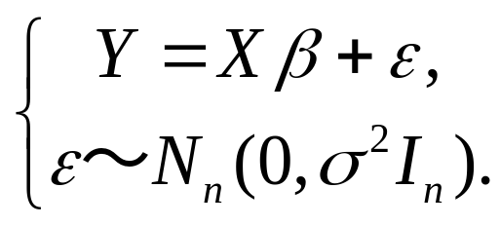
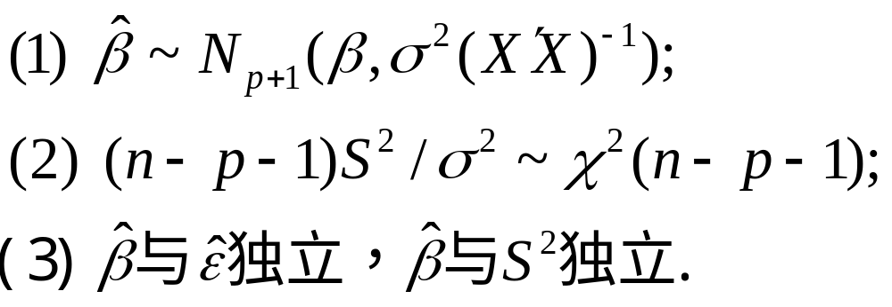
显著性检验
考虑正态线性模型
定理：

Slide 15
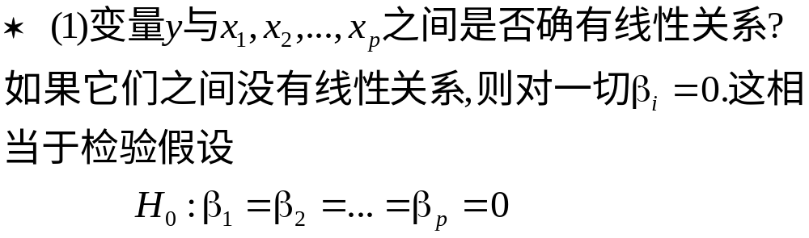

对多元线性回归模型,除了参数估计问题外,还有假设检验问题:

Slide 16
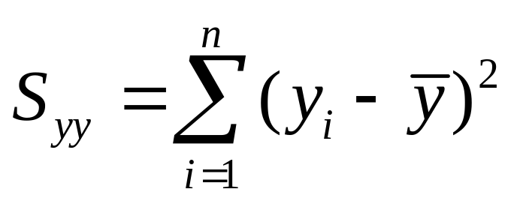
y₁,y₂,...,y_{n}之间的差异一般由两个原因引起:
一是当y与x₁,x₂,...,x_{p}之间确有线性关系时,由于x₁,x₂,...,x_{p}取值不同,而引起y_{i}取值的不同;
另一个是除去y与x₁,x₂,...,x_{p}之间线性关系以外的一切因素引起的,包括x₁,x₂,...,x_{p}对y的非线性影响及其它一切未加控制的随机因素.
通常用总的偏差平方和来衡量y₁,y₂,...,y_{n}波动的大小:

Slide 17
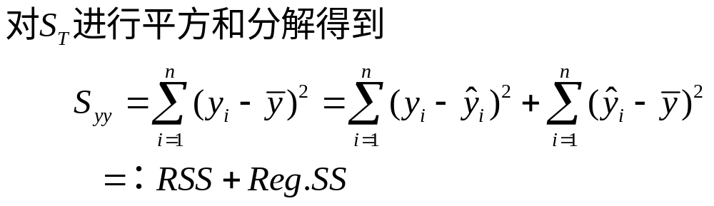
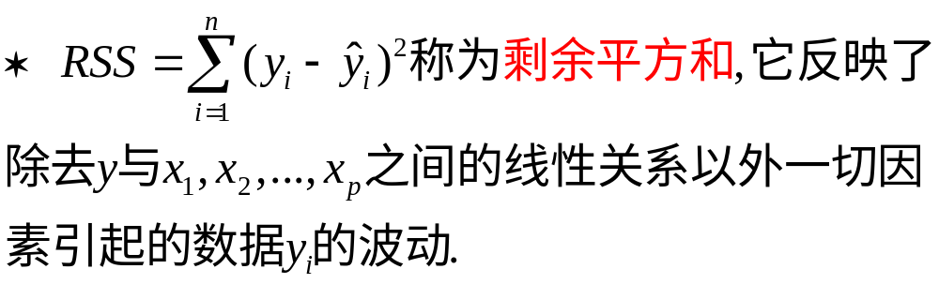
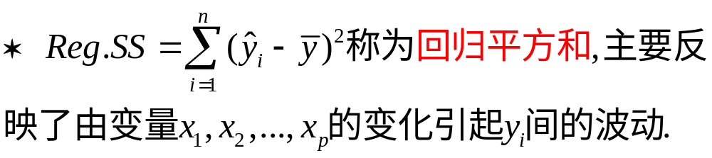

Slide 18
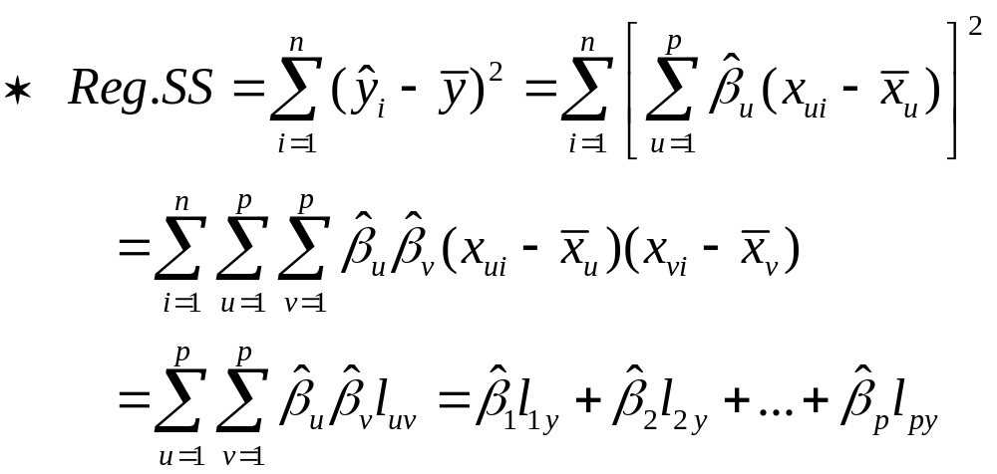
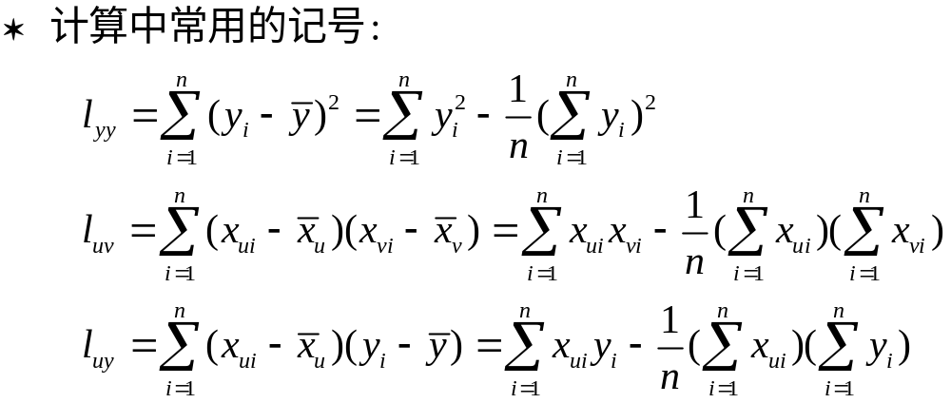

Slide 19
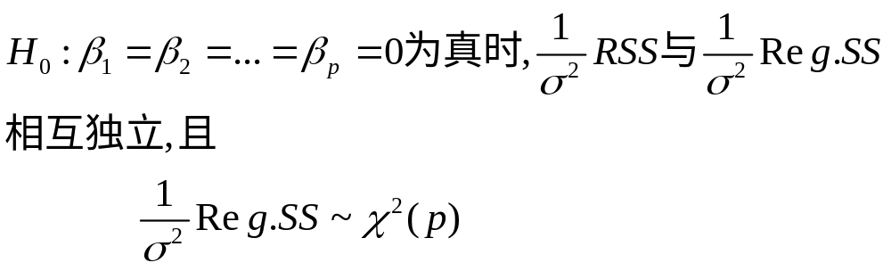
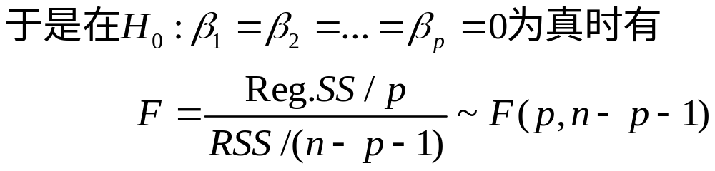
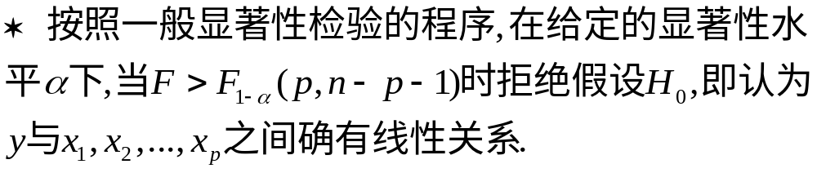

Slide 20
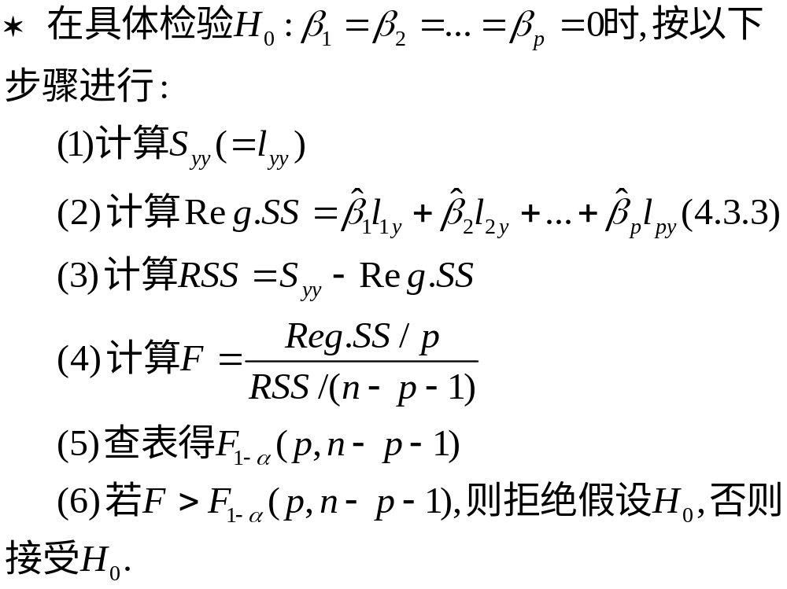

Slide 21
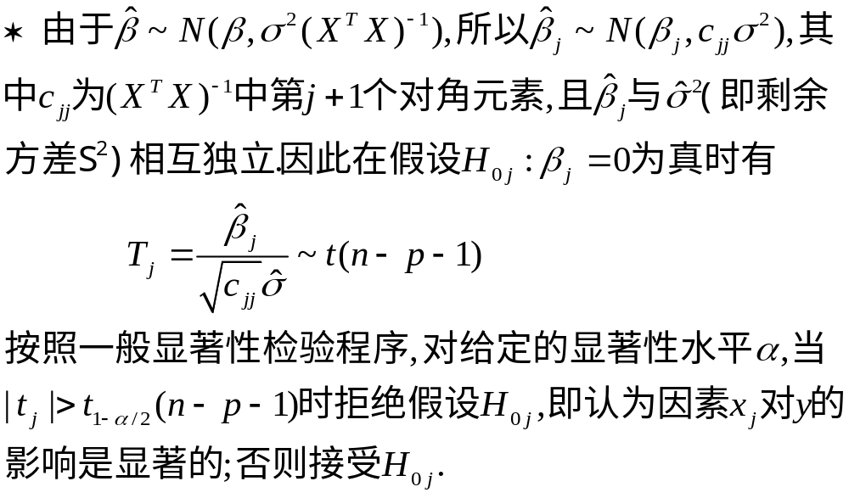

Slide 22
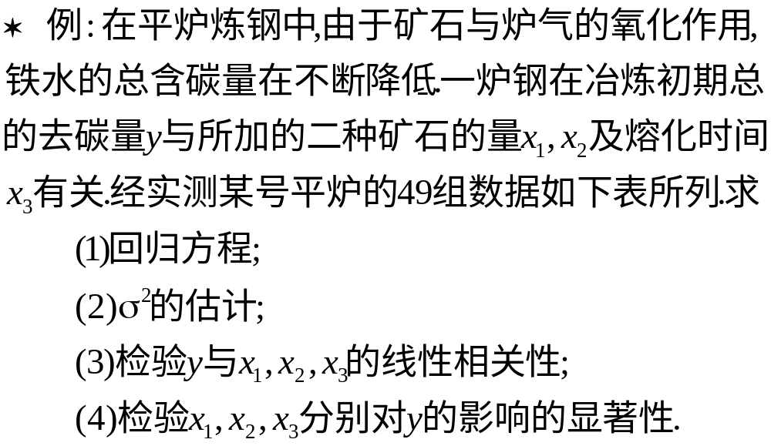

Slide 23
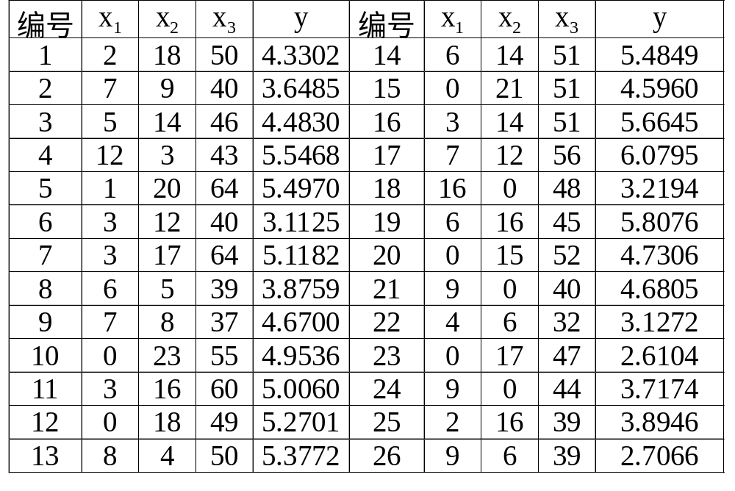

Slide 24
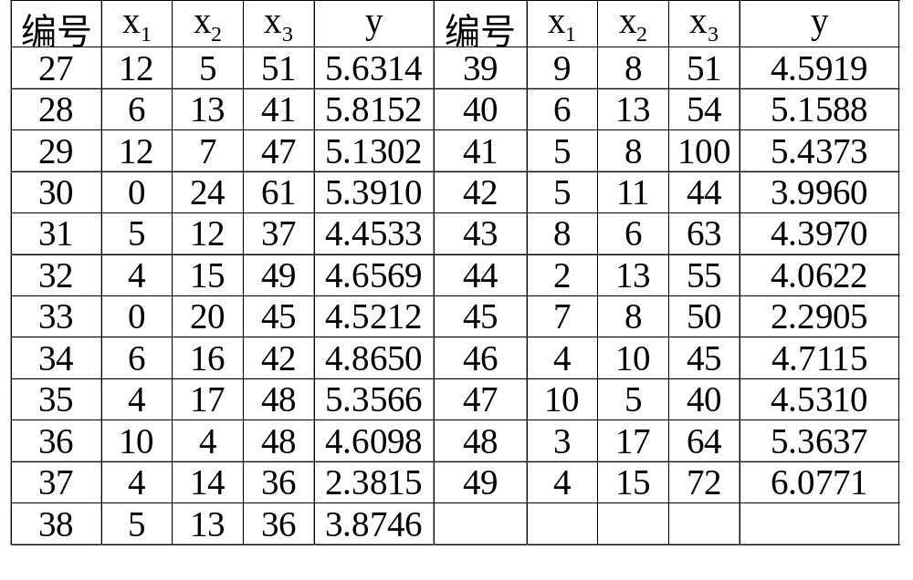

Slide 25
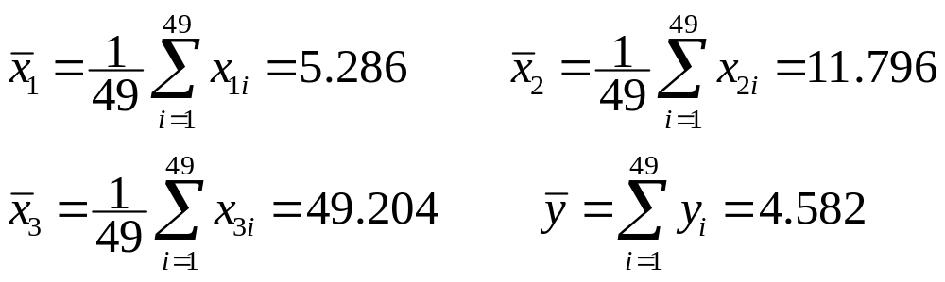
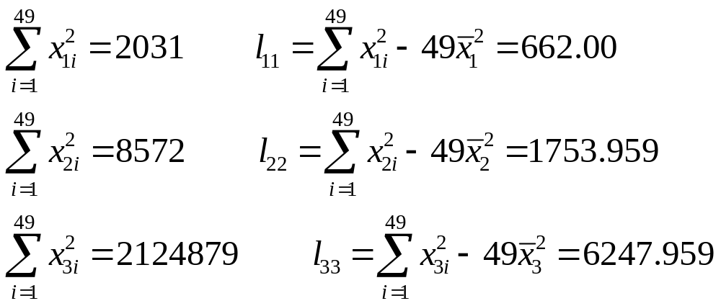
解:首先进行数据整理得

Slide 26
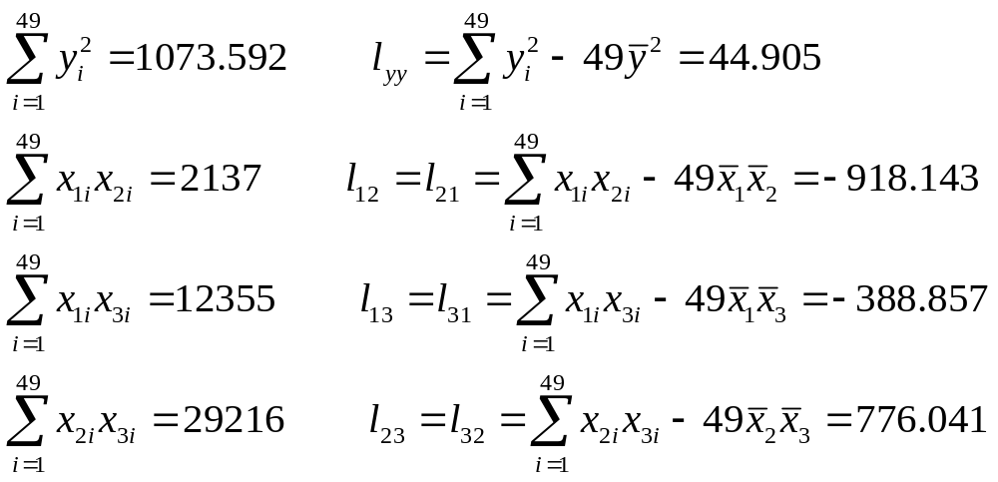

Slide 27
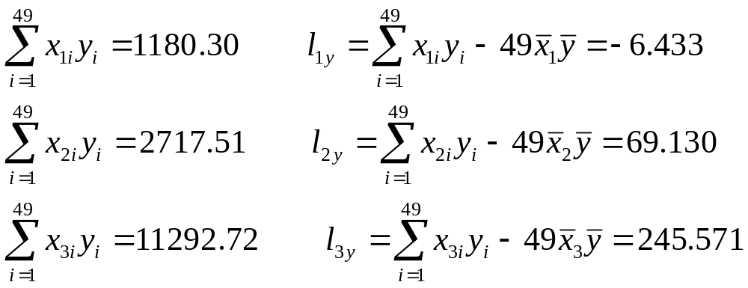
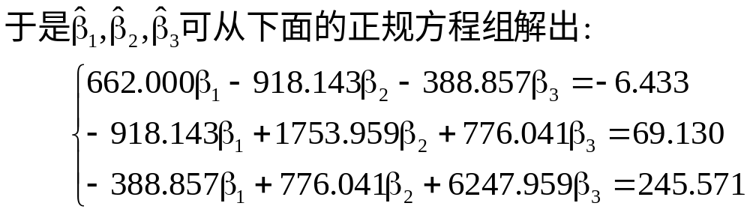

Slide 28
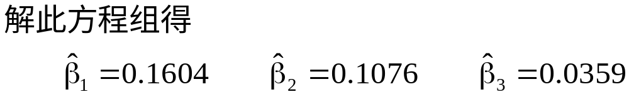
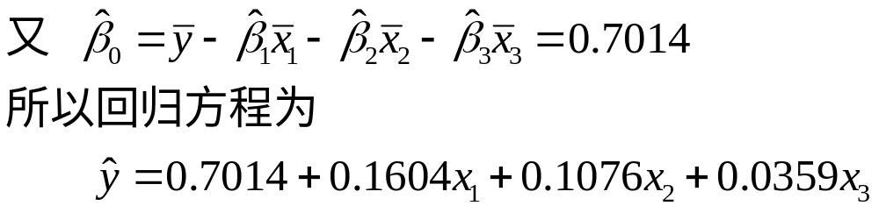
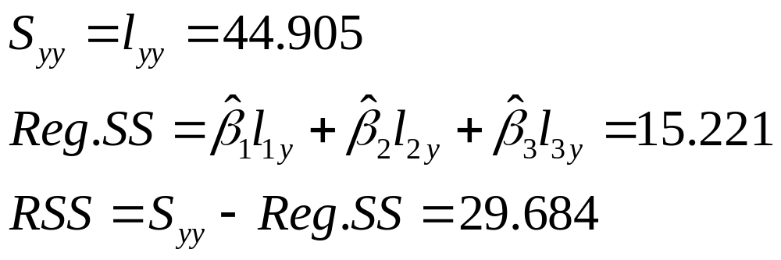

Slide 29
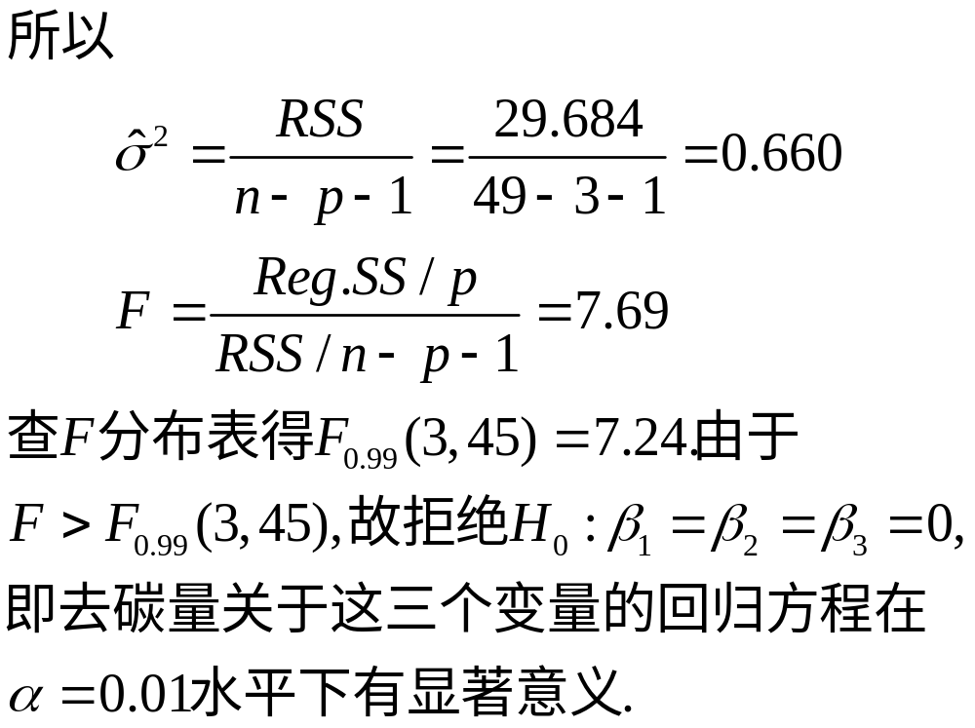

Slide 30
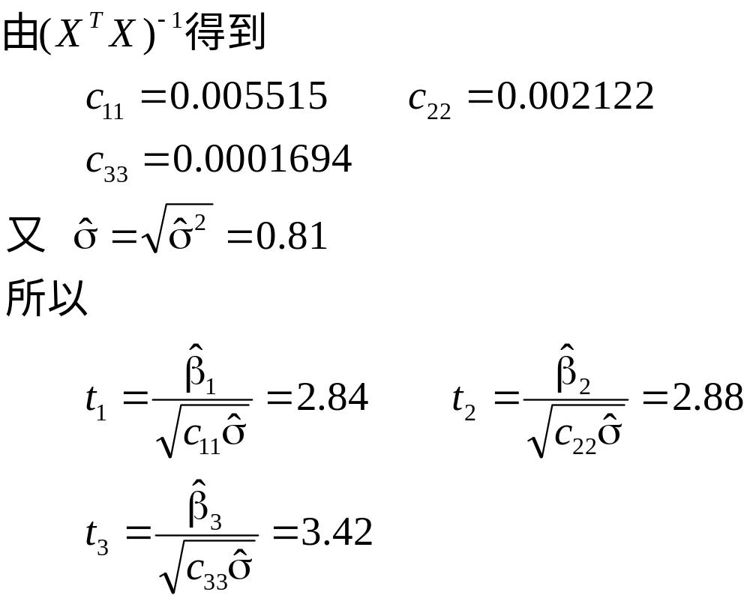

Slide 31
